Slide 1
Εισαγωγή
Η πρόοδος της ιατρικής έχει αυξήσει τις δυνατότητες του υγειονομικού προσωπικού να παρατείνει τη ζωή των ασθενών με τη χρήση πολλών τρόπων
Ως αποτέλεσμα, το προσωπικό υγείας πρέπει να βοηθά τους ασθενείς να αποφασίζουν για το βαθμό υποστήριξης με ή απόσυρση των μηχανικών συσκευών και φαρμάκων, και καμιά φορά για την απόσυρση των μέτρων βασικής υποστήριξης της ζωής όπως η διατροφή και η ενυδάτωση
Οι αποφάσεις που λαμβάνονται στις μονάδες παρουσιάζουν συχνά ηθικά ή νομικά διλήμματα

Slide 2
Ηθικές Αρχές
Περιστρέφονται γύρω από θρησκευτικές και φιλοσοφικές παραδόσεις (καλό-κακό, σωστό-λάθος, ιερότητα της ζωής)
Η εφαρμογή των πιστεύω μας μπορεί να αλλάζει με το χρόνο και να προσαρμόζεται στις κοινωνικές ανάγκες
Τέσσερις βασικές αρχές που επηρεάζουν σημαντικά τη φροντίδα υγείας:
αγαθοεργία: κατευθύνει το προσωπικό προς το καλό
μη βλάβη: να μην προκαλέσουν βλάβη
αυτονομία: ένας ενήλικας ασθενής έχει το δικαίωμα να δεχθεί ή να απορρίψει την ιατρική θεραπεία (μετά από κατάλληλη ενημέρωση)
δικαιοσύνη: όλοι οι ασθενείς αντιμετωπίζονται το ίδιο

Slide 3
Ιατρική Ματαιότητα
Ένταση μπορεί να δημιουργηθεί όταν
1. οι επιθυμίες του αρρώστου έρχονται σε σύγκρουση με τις επαγγελματικές, προσωπικές και θρησκευτικές αξίες του προσωπικού
2. ο γιατρός πιστεύει ότι η ζητούμενη θεραπεία από τον ασθενή είναι μάταιη = είναι απίθανο να καταλήξει σε λογική έκβαση
Μόνο ο ασθενής μπορεί να αποφασίσει πότε η συνέχιση της ζωής του θα ήταν προσωπικώς αποδεκτή
Π.χ. η απόφαση αν θα εφαρμοστεί ή όχι μηχανική υποστήριξη της αναπνοής σε ασθενή με βαριά προοδευτική χρόνια νόσο των πνευμόνων
Παρόλα αυτά, ο ασθενής πρέπει να ενημερώνεται για τους λόγους που ο γιατρός θα έχει αντίθετη απόφαση

Slide 4
Λήψη Ηθικών Αποφάσεων
Ικανότητα ορίζεται η δυνατότητα του ασθενή να
Δέχεται και κατανοεί μια αναλυτική ενημέρωση
Αντιδρά στην ενημέρωση με κατάλληλο τρόπο, και
Μεταφέρει την απόφαση και τις επιθυμίες στον γιατρό
Σε περιπτώσεις ελαττωμένης (ή απουσίας) ικανότητας λήψης απόφασης, πρέπει να αναζητείται κάποιος άλλος (οικογένεια/φίλος) ή
να ορίζει το νοσηλευτικό ίδρυμα με δικαστική απόφαση
Καλό είναι να παίρνονται αποφάσεις από κοινού
Αποφεύγουμε να κατευθύνουμε / συμβουλεύουμε

Slide 5
Υποστήριξη / Απόσυρση της θεραπείας
Οι γονείς ή ο υπεύθυνος για τη λήψη απόφασης μπορεί να συστήσουν διακοπή ή απόσυρση της υποστήριξης της ζωής
Σε περιπτώσεις καρδιακής ή αναπνευστικής ανακοπής σε νοσηλευόμενο ασθενή, η εφαρμογή ΚΑΡΠΑ αρχίζει αυτόματα
Σε μερικές περιπτώσεις που δεν επιθυμείται να γίνει ΚΑΡΠΑ, πρέπει να υπάρχει γραπτή εντολή για DNR
Η απόφαση λαμβάνεται από τον ασθενή και το γιατρό
Δεν σταματά η φροντίδα αλλά αλλάζει ο στόχος της θεραπείας
Σε περίπτωση διαφωνίας, επικρατεί η απόφαση του ασθενή
(αλλαγή γιατρού ή νοσοκομείου)

Slide 6
Σταδιακή προσέγγιση απόσυρση της θεραπείας
1. Ο γιατρός να έχει κατανοήσει πλήρως τη διάγνωση της νόσου του ασθενή
2. Ο γιατρός πρέπει να επιδιώκει ομοφωνία από την ομάδα φροντίδας για την απόφαση περί διακοπής της θεραπείας
3. Η λήψη έγγραφης συγκατάθεσης από τον ασθενή (που πρέπει να έχει καλή επικοινωνία και συνεργασία). Εάν δεν πληροί τους όρους αυτούς, πρέπει να αναζητείται ο κηδεμόνας του
4. Εάν δεν μπορεί να ληφθεί έγκαιρα απόφαση, και χρειάζεται συνεχής υποστήριξη του ασθενούς, ο γιατρός συστήνει τη συνέχιση για ορισμένο χρόνο

Slide 7
Ο ρόλος του προσωπικού υγείας
Το προσωπικό υγείας πρέπει να είναι ενήμερο για τις ηθικές και νομικές αρχές που επηρεάζουν την κρίση τους
Πολλά επαγγελματικά σωματεία έχουν δημοσιεύσει τις θέσεις τους για τις ηθικές εφαρμογές των μονάδων
Αντίγραφα των θέσεων και έγκυρες νομικές πληροφορίες πρέπει να είναι εύκολα διαθέσιμα (έντυπη - ηλεκτρονική μορφή) στο προσωπικό των μονάδων
Ο θεράπων ιατρός πρέπει να αρχίζει τις συζητήσεις και το υπόλοιπο προσωπικό υγείας να ενθαρρύνουν την ενημέρωση
Καλό είναι οι κατευθύνσεις, μεταξύ των μελών υγείας, να είναι κοινές

Slide 8
Επικοινωνιακά εφόδια
Εκτός της αποκτηθείσας γνώσης για τα ηθικά θέματα των μονάδων, το υγειονομικό προσωπικό πρέπει να έχει εμπειρία να χειρίζεται τις αρχές αυτές και τα σημεία τριβής με τον ασθενή και την οικογένεια του
Η επικοινωνία διευκολύνεται δίνοντας αρκετό χρόνο στη συζήτηση με τον κατάλληλο τρόπο
Τα νοσηλευτικά ιδρύματα πρέπει να διαθέτουν τους κατάλληλους μηχανισμούς επίλυσης των ηθικών συγκρούσεων, όπως
η διάθεση ηθικών συμβουλών
συνδιασκέψεις για τη φροντίδα των ασθενών
οργανωμένο επιτελείο νομικών που είναι γνώστες των μονάδων και της ηθικής

Slide 9
Πολιτικές που βοηθούν στην πρόληψη ή επίλυση των ηθικών συγκρούσεων στις μονάδες
Κριτήρια εισόδου και εξόδου (στις μονάδες)
Τρόποι επίλυσης των ηθικών συγκρούσεων
Εντολή DNR
Οδηγίες για υποστήριξη ή απόσυρση της θεραπείας
Φροντίδα του ασθενή που πεθαίνει
Ορισμός της διαδικασίας διάγνωσης του εγκεφαλικού θανάτου
Αιτήσεις για δωρεά οργάνων ή ιστών
Οργανωτικά ηθικά θέματα

Slide 10
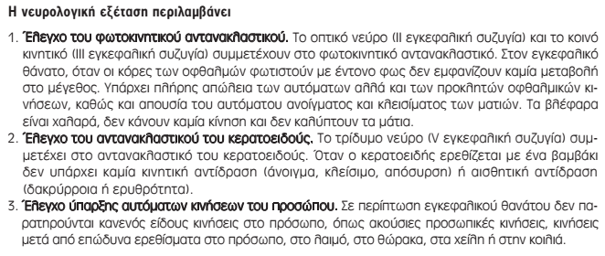

Slide 11
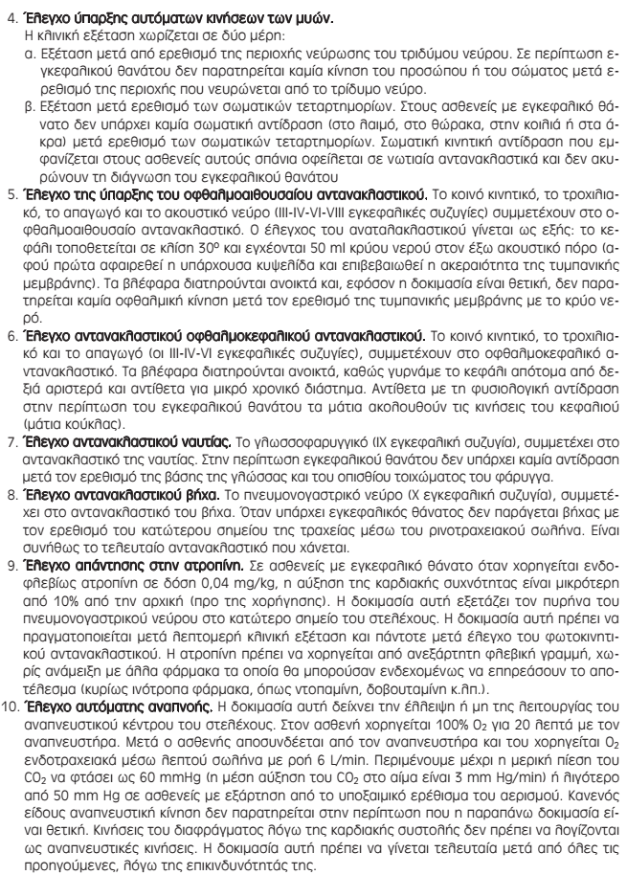

Slide 12
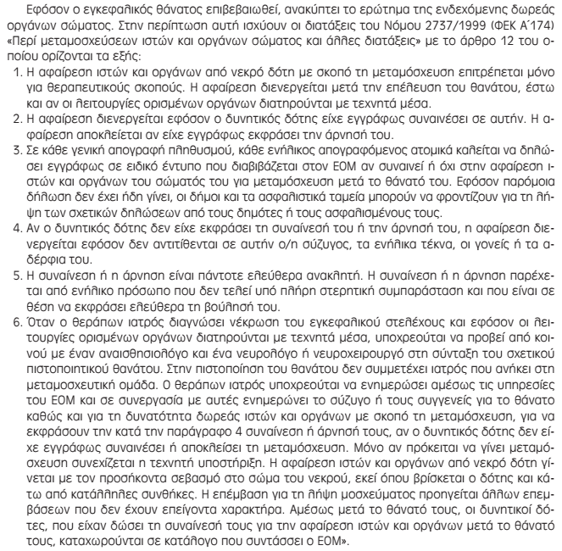

Slide 13
Δωρεά Οργάνων
Έχουν προσφέρει ελπίδα στους ασθενείς
Παρόλα αυτά, περιορισμένη προσφορά
Για να τεκμηριωθεί η διάγνωση του εγκεφαλικού θανάτου, ο γιατρός πρέπει να μην έχει συμφέρον και να τον πιστοποιήσει με τις κατάλληλες κλινικές δοκιμασίες
Τίθεται αφού αποκλειστούν δυνητικά αναστρέψιμα αίτια (υποθερμία, δράση φαρμάκων) που μπορούν να καταστείλουν το ΚΝΣ
Γίνεται με προσοχή σε ασθενείς με shock, επειδή η μειωμένη αιμάτωση του εγκεφάλου μπορεί να καταστήσει αναξιόπιστη την εξέταση της εγκεφαλικής λειτουργίας

Slide 14
Δωρεά Οργάνων
Το υγειονομικό προσωπικό πρέπει να είναι ενήμερο της διαδικασίας με την οποία γίνεται μια δωρεά
Μερικοί ασθενείς μπορεί να έχουν δηλώσει εκ των προτέρων ότι επιθυμούν να γίνουν δωρητές οργάνων ή ιστών, εφόσον υπάρχουν οι κατάλληλες προϋποθέσεις
Διαφορετικά πρέπει να υπάρχει εξουσιοδότηση από το κηδεμόνα ή ένα κατάλληλο μέλος της οικογένειας του ασθενή
Είναι ευαίσθητο θέμα, οι εργαζόμενοι της υγείας αποφεύγουν να το θίξουν
Ως αποτέλεσμα, πρέπει να συζητείται με ευαισθησία και σε κατάλληλο χρόνο

Slide 15
ΛΗΨΗ ΣΥΝΑΙΝΕΣΗΣ
Άρνηση οικογένειας ασθενών να δεχθούν αίτηση δωρεάς: κύρια αιτία χαμηλού αριθμού διαθέσιμων μοσχευμάτων – 1/3 δυνητικών δοτών χάνεται λόγω λανθασμένων χειρισμών προσωπικού
Προτυποποίηση διαδικασίας, έμπειροι συντονιστές μεταμοσχεύσεων, προσέγγιση σε δυο στάδια: καλύτερα αποτελέσματα
Επεξήγηση εγκεφαλικού θανάτου πριν την αίτηση δωρεάς : 57% έναντι μόλις 18% επί ταυτόχρονης ανακοίνωσης & αίτησης
Χειρισμός συγγενών: συντονιστής ή προσωπικό ΜΕΘ;
Εθνικός Οργανισμός Μεταμοσχεύσεων: πληροφόρηση, στατιστικά στοιχεία, Ν. 2737/1999

Slide 16
ΔΟΤΕΣ - ΜΟΣΧΕΥΜΑΤΑ
Πολυοργανικός δότης: 2 πνεύμονες, 2 νεφροί, καρδιά, ήπαρ, πάγκρεας, κερατοειδείς – μπορούν να ωφεληθούν 6-7 ασθενείς-λήπτες
Δότες: ασθενείς με τραυματική ή αγγειακή βλάβη εγκεφάλου
Κριτήρια αποκλεισμού: απόλυτα - νόσοι που μεταδίδονται μέσω μοσχεύματος (ηπατίτιδα, AIDS), κακοήθειες, / σχετικά – ηλικία, οργανική δυσλειτουργία, βαρύτητα αιμοδυναμικής αστάθειας
Κοινωνικό ιστορικό από πλησιέστερο ασθενή, ορολογικός έλεγχος για ιογενείς λοιμώξεις
Εφόσον αυξάνεται η ζήτηση οργάνων χωρίς αντίστοιχη αύξηση προσφοράς, (αύξηση αναμονής) επιδιώκεται η εύρεση από κατηγορίες όπως οι ηλικιωμένοι (ηπατικά μοσχεύματα από δότες 80 ετών)

Slide 17
ΕΓΚΕΦΑΛΙΚΟΣ ΘΑΝΑΤΟΣ (1)
Διασφάλιση διάγνωσης: πλήθος κριτηρίων - επιβεβαίωση από τρεις ιατρούς διαφορετικών ειδικοτήτων, βοηθητικές εξετάσεις
Εγκεφαλικός θάνατος ίσον θάνατος, απειροελάχιστη πιθανότητα λάθους
Συνέπειες εγκεφαλικού θανάτου: απώλεια ελέγχου καρδιαγγειακής λειτουργίας από ΚΝΣ, αιμοδυναμική αστάθεια που επιδεινώνεται λόγω μειωμένης χορήγησης υγρών (πρόληψη εγκεφαλικού οιδήματος) & άποιου διαβήτη (διακοπή έκκρισης ADH λόγω υποάρδευσης εγκεφάλου)
Φροντίδα εγκεφαλικά νεκρού: καρδιαγγειακή σταθεροποίηση με χορήγηση ινότροπων , δεσμοπρεσίνης & υγρών (D5W), αντιμετώπιση υπερνατριαιμίας, υποκαλιαιμίας, υπομαγνησιαιμίας

Slide 18
ΕΓΚΕΦΑΛΙΚΟΣ ΘΑΝΑΤΟΣ (2)
Φροντίδα εγκεφαλικά νεκρού: αποκατάσταση αρτηριακής / κεντρικής φλεβικής πίεσης, προσοχή σε υπέρταση, πνευμονικό οίδημα
Εκτίμηση οργάνων προς μεταμόσχευση:
-ανάλυση / καλλιέργεια ούρων, μέτρηση κρεατινίνης για εκτίμηση νεφρικής λειτουργίας,
-ΗΚΓ, στεφανιογραφία (εκτίμηση καρδιακής λειτουργίας),
-α/α θώρακος, καλλιέργεια πτυέλων, χρώση Gram, βρογχοσκόπηση για λειτουργία πνευμόνων,
-εξετάσεις ηπατικής λειτουργίας,
-αμυλάση, λιπάση ορού για εκτίμηση παγκρέατος

Slide 19
ΤΡΕΧΟΝΤΑ DEBATE
Δεδομένης της έλλειψης, τα όργανα πρέπει να διατίθενται κατά προτεραιότητα σ’ αυτούς που τα χρειάζονται περισσότερο (βαρύτερα πάσχοντες) ή σ’ αυτούς που αναμένεται να ωφεληθούν με μεγαλύτερη βεβαιότητα (υγιέστεροι);
1^{η} περίπτωση: σωτήρια επί άμεσης ανάγκης, ωστόσο η συνολική ετήσια επιβίωση παραμένει χαμηλή (ως 50%), & συνοδεύεται από μεγαλύτερη διάρκεια παραμονής στη ΜΕΘ & υψηλό κόστος νοσηλείας
2^{η} περίπτωση: υψηλή ετήσια επιβίωση (80-90%), όφελος για μεγαλύτερο χρονικό διάστημα, ωστόσο δυνατότητα διατήρησης στη ζωή με άλλες μεθόδους

